Slide 1
DATA STRUCTURES 資料結構
Chia-Wei Lee 李佳衛
cwlee@utaipei.edu.tw
Department of Computer Science
University of Taipei

Slide 2
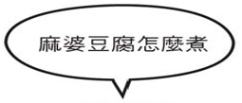
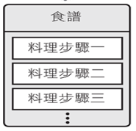


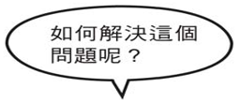
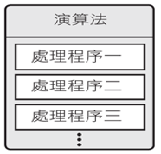


演算法的定義與表示法 (1/2)

Slide 3
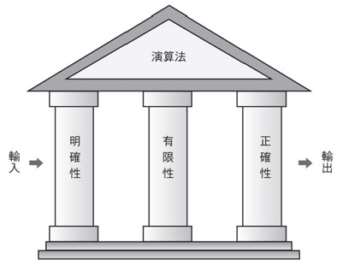
演算法的定義與表示法 (2/2)
資料結構 + 演算法 = 程式
演算法(algorithm)的定義：
在有限步驟內解決數學問題的程序。
在計算機科學的領域中，演算法泛指「適合被實作為計算機程式的解題方法」
解決問題(problems)的有限步驟程序。
演算法具有五個特性：
輸入 (Input)
明確性 (Definiteness)
正確性 (Correctness)/有效性 (Effectiveness)
有限性 (Finiteness)
輸出 (Output)

Slide 4
歐幾里得演算法 (1/3)
輾轉相除法
計算兩個自然數的最大公因數(Greatest Common Divisor, GCD)
歐幾里得(Euclid)是古希臘的數學家(西元前325年~西元前265年)
歷史上第一個演算法
在現代的密碼學中，它是在電子商務安全機制中被廣泛使用的「公鑰加密演算法」的重要元件
1
18
12
2
12
12
6
0

Slide 5
歐幾里得演算法 (2/3)
演算法敘述：
輸入兩個自然數 A, B
A 除以 B，餘數為 R
如果 R 為零，則跳至敘述 5
A ← B，B ← R，跳至敘述 2
B 即為 GCD
A
B
A
1
18
12
2
12
12
6
0
R
B
R

Slide 6
歐幾里得演算法 (3/3)
輸入兩個自然數 A, B
A 除以 B，餘數為 R
如果 R 為零，則跳至敘述 5
A ← B，B ← R，跳至敘述 2
B 即為 GCD
以 A = 18, B = 12為例
(敘述1) 輸入 A = 18, B = 12
(敘述2) 18 ÷ 12 = 1 餘 6 (R)
(敘述3) R ≠ 0
(敘述4) A = 12, B = 6
(敘述2) 12 ÷ 6 = 2 餘 0 (R)
(敘述3) R = 0
(敘述5) GCD = 6
1
18
12
2
12
12
6
0
輸入 (Input)
明確性 (Definiteness)
正確性 (Correctness)/有效性 (Effectiveness)
有限性 (Finiteness)
輸出 (Output)

Slide 7
流程圖 flow chart
開始
輸入自然數 A, B
R ← A MOD B
R = 0?
N
A ← B
B ← R
Y
輸出 B 為 GCD
結束

Slide 8
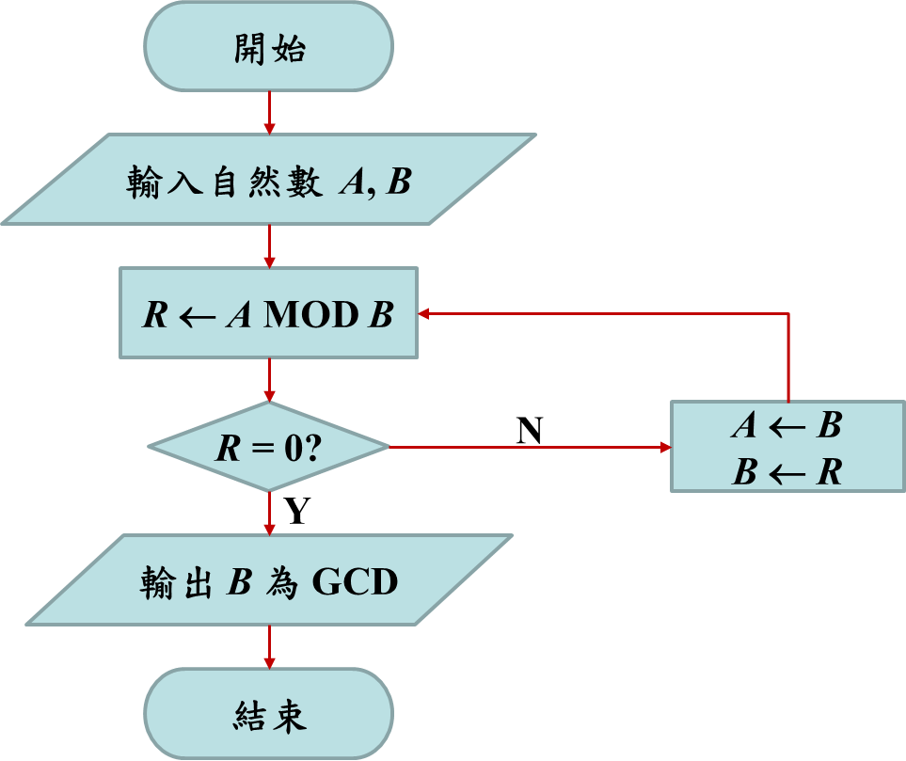
虛擬碼 pseudo code
演算法：歐幾里得演算法計算兩個自然數的最大公因數
輸入自然數 A 與 B
當 R (R = A MOD B)不為 0 時，重複迴圈
A ← B
B ← R
迴圈結束
輸出 B 為結果
演算法結束

Slide 9
程式的分析
正確達到目的
可維護性高
符合模組化原則，由上而下(top-down)的理解思路
常數、變數及函式(function)名稱是否有意義？
函式的輸入、輸出及功能是否明確地定義？
適當的地方加上註解
說明文件使否詳實完備？
效率高
記憶體需求低

Slide 10

模組化 (1/2)
由上而下
汽車
外殼
動力系統
電力系統
…
車身
車門
…
引擎
軸承
…
電瓶
…
…
…
…
…
…
…
…
…
…
…

Slide 11
模組化 (2/2)
由上而下
圖書館管理系統
資料變更
資料查詢
圖書借還
…
新書登錄
舊書刪除
欄位修正
…
…
…
…
…
…
…
…
…
…
…

Slide 12
程式的效率
程式執行所花的時間長短
最直接的方式：量時間
在程式的開頭和結尾各記錄一次時間，兩個時間差就是執行的時間
同樣的程式，經過不同的編譯程式編譯，或在不同的硬體或作業系統上執行，都可能量測到不同的執行時間。
看程式碼評估效率：
計算程式中所有敘述被執行的總次數，也就是「頻率計數」( frequency count )，
用頻率計數來比較程式的效率
因為頻率計數愈大，執行的時間也應該愈長

Slide 13
Big-O
誰的程式比較好？
客觀的比較方法：複雜度分析 complexity analysis
求出程式中每一敘述的執行次數(其中{和}不加以計算)，將這些執行次數加總起來
然後求出其Big-O
如何去計算演算法所需要的執行時間呢？
每一敘述(statement)的執行時間為：
執行的次數
每一次執行所需的時間
兩者相乘即為此敘述的執行時間

Slide 14
結構化程式的效率
N
條件
條件
N
程序
Y
Y
程序
程序
迴圈主體
程序
程序
程序
循序敘述
決策分支敘述
迴圈敘述

Slide 15
循序敘述的頻率計數
將敘述的行數加總即可
Q = m / n;
R = m mod n;
printf (“%d ÷ %d = %d … %d”, m, n, Q, R);
頻率計數為：3
程序
1
程序
1
程序
1

Slide 16
決策分支敘述的頻率計數
分支中總行數的最大值 + 比較敘述的次數
If (n == 0)
printf (“Error!, Divisor cannot be Zero!”);
else {
Q = m / n;
R = m % n;
printf (“%d ÷ %d = %d … %d”, m, n, Q, R);
}
頻率計數：1 + max(1, 3) = 1 + 3 = 4
N
1
條件
Y
程序
1
程序
1
程序
1
程序
1

Slide 17
迴圈的頻率計數 (1/5)
先根據「迴圈計數器」的範圍算出迴圈重複的次數，再乘上迴圈主體的行數。
for (i = 0; i < 10; i++) {
Q = m[i] / n[i];
R = m[i] % n[i];
printf (“%d ÷ %d = %d … %d”, m[i], n[i], Q, R);
}
頻率計數：10 + 10 × 3 + 1 = 11 + 30 = 41
N
× 1
條件
Y
× 10
程序
1
程序
1
程序
1
條件成立時的執行次數
條件不成立時的執行次數

Slide 18

迴圈的頻率計數 (2/5)
單層迴圈
for (i = 1; i <= n; i++)
result = result + 1;
迴圈計數器：1 ~ n
迴圈主體：$\sum_{i=1}^{n}{1}=n$
頻率計數：(n + 1) + n = 2n + 1
n + n × 1 + 1 = 2n + 1
N
× 1
條件
Y
× n
程序
1
條件成立時的執行次數
條件不成立時的執行次數

Slide 19
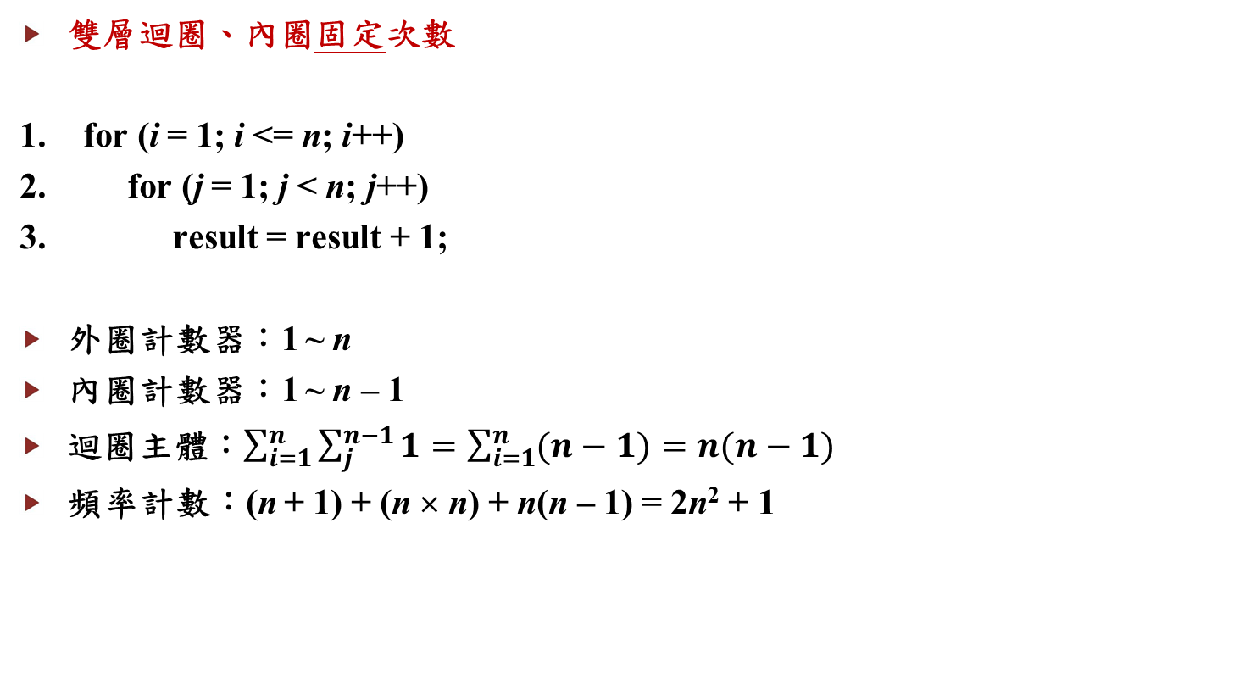
迴圈的頻率計數 (3/5)
雙層迴圈、內圈固定次數
for (i = 1; i <= n; i++)
for (j = 1; j < n; j++)
result = result + 1;
外圈計數器：1 ~ n
內圈計數器：1 ~ n – 1
迴圈主體：$\sum_{i=1}^{n}{\sum_{j}^{n−1}{1}=\sum_{i=1}^{n}{(n−1)}=n(n−1)}$
頻率計數：(n + 1) + (n × n) + n(n – 1) = 2n² + 1
N
× 1
條件1
Y
× n
N
× 1
條件2
Y
× n – 1
程序
1
判斷條件1
是否成立
執行次數
條件1成立時判斷條件2
是否成立
執行次數
條件1成立
且條件2成立
執行次數

Slide 20
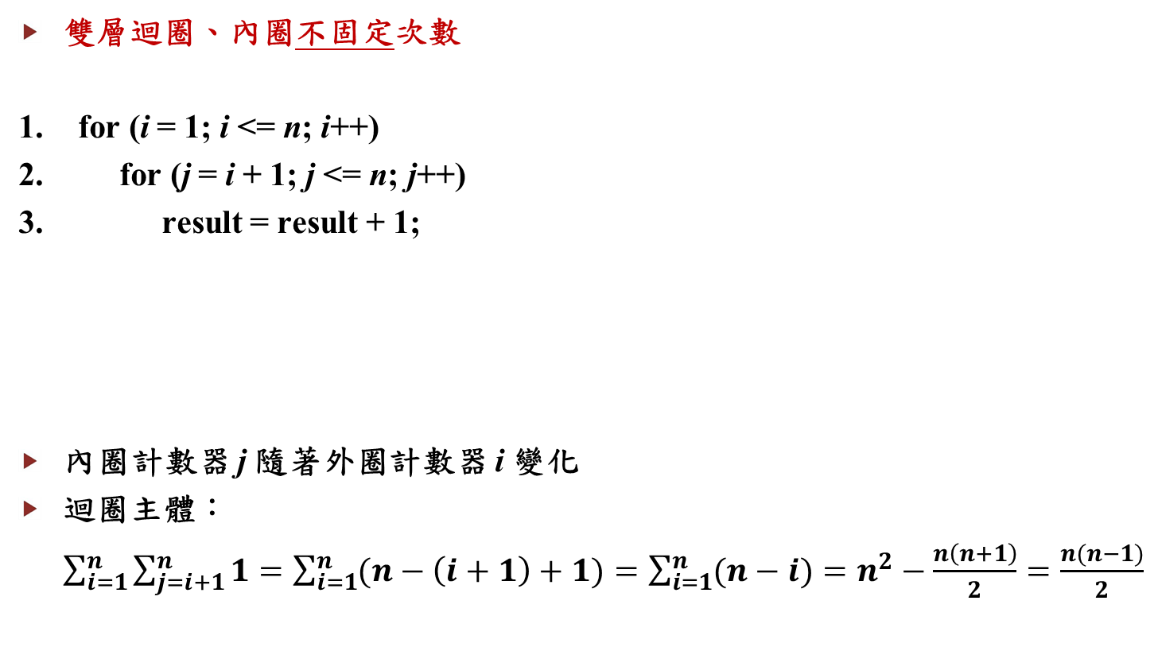
迴圈的頻率計數 (4/5)
雙層迴圈、內圈不固定次數
for (i = 1; i <= n; i++)
for (j = i + 1; j <= n; j++)
result = result + 1;
內圈計數器 j 隨著外圈計數器 i 變化
迴圈主體：
$\sum_{i=1}^{n}{\sum_{j=i+1}^{n}{1}=\sum_{i=1}^{n}{(n−\left(i+1\right)+1)}=\sum_{i=1}^{n}{(n−i)}=n^{2}−\frac{n\left(n+1\right)}{2}=\frac{n(n−1)}{2}}$
N
× 1
i | j | result
1 | 2 ~ n | n – 1
2 | 3 ~ n | n – 2
3 | 4 ~ n | n – 3
… | … | …
n – 1 | n ~ n | 1
n | n + 1 ~ n | 0
條件
Y
× n
N
× 1
條件
Y
× n – (i + 1) + 1
程序
1

Slide 21
迴圈的頻率計數 (5/5)
int factorial (int n) {
int result, i;
result = 1;
i = 1;
while (i <= n) {
result = result * 1;
i = i + 1;
}
return result;
}
行號 | n > 0 | n ≤ 0
3 | 1 | 1
4 | 1 | 1
5 | n + 1 | 1
6 | n | 0
7 | n | 0
9 | 1 | 1
Total | 3n + 4 | 4

Slide 22
Big-O 符號 (1/6)
數學式：
f(n) = O(g(n)) iff ∃ c, n₀ > 0 such that f(n) ≤ c × g(n), ∀ n ≥ n₀.
f(n) 取Big-O符號為O(g(n))，當 n 夠大的時候，g(n)相當於是f(n)的上限
f(n) 的增長不會超過 g(n) 的增長
c × g(n)
f(n)
n
n₀

Slide 23
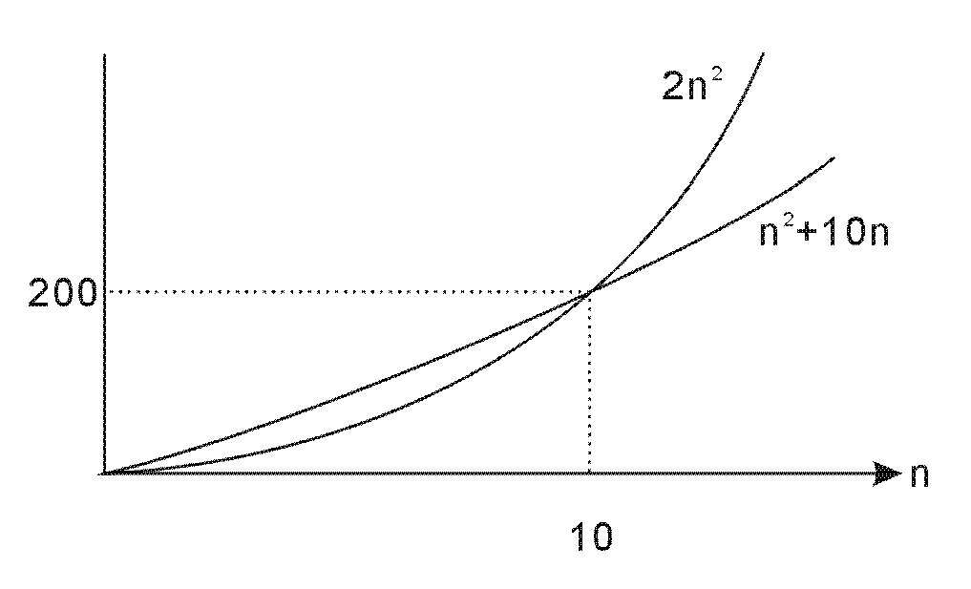
Big-O 符號 (2/6)
有一程式的執行次數為n² + 10n
Big-O為n²
表示此程式執行的時間最壞的情況下不會超過n²
因為n² + 10n ≤ 2n²，當c = 2，n ≥ 10時

Slide 24
Big-O 符號 (3/6)
看出程式執行時間相對於問題大小的成長速度或成長趨勢
5n² + 6n + 9 = O(n²)
f(n) = 5n² + 6n + 9, g(n) = n²
f 函數取 Big-O 符號為 g 函數
5n² + 6n + 9 取 Big-O 符號為 O(n²)
取頻率計數的最高次項而不計其係數
3nlgn + 9n + 10 = O(nlgn)
9n² + 6nlgn + 9 = O(n²)
19n³ + 9n² + 6n + 9 = O(n³)

Slide 25
Big-O 符號 (4/6)
稱為程式或演算法的時間複雜度(time complexity)
常見的時間複雜度等級：
O(1)：常數級 (constant)
O(lgn)：對數級 (logarithmic)
O(n)：線性級 (linear)
O(nlgn)：對數-線性級 (log linear)
O(n²)：平方級 (quadratic)
O(n³)：立方級 (cubic)
O(2^{n})：指數級 (exponential)
O(n!)：階乘級 (factorial)

Slide 26
Big-O 符號 (5/6)
O(1) < O(lgn) < O(n) < O(nlgn) < O(n²) < O(n³) < O(2^{n}) < O(n!)
 | 2 | 10 | 50 | 100 | 500 | 1000 | 10000
lgn | 1 | 3.3 | 5.6 | 6.6 | 9 | 10 | 13.3
n | 2 | 10 | 50 | 100 | 500 | 1000 | 10000
nlgn | 2 | 33 | 280 | 660 | 4500 | 10000 | 1.33 × 10⁵
n² | 4 | 100 | 2500 | 10000 | 250000 | 10⁶ | 10⁸
n³ | 8 | 1000 | 125000 | 10⁶ | 1.25 × 10⁸ | 10⁹ | 10¹²
2^{n} | 4 | 1024 | 10¹⁵ | 10³⁰ | 10¹⁵⁰ | 10³⁰⁰ | 10³⁰⁰⁰
n! | 2 | 3628800 | 3 × 10⁶⁴ | 9 × 10¹⁵⁷ | 10¹¹³⁴ | 4 × 10²⁵⁶⁷ | 3 × 10³⁵⁶⁵⁹

Slide 27
Big-O 符號 (6/6)

